Slide 1

جامعة الإمام محمد بن سعود الإسلامية
كلية الاقتصاد والعلوم الإدارية
قسم التمويل والاستثمار
مقرر | الهندسة المالية
رمز المقرر | مال 422
رقم الوحدة | 2
موضوع الوحدة | مدخل للهندسة المالية
تم دعم تنظيم المعرفة المتعلقة بهذا المقرر من قبل برنامج دعم المعرفة المتخصصة في كرسي سابك لدراسات الأسواق المالية. كامل حقوق البحث محفوظة للكرسي. لا يقبل نسخة أو نشره أو توزيعه أو الاقتباس منه أو استخدامه لأي غرض إلا بإذن خطي من الكرسي

Slide 2
ملخص الوحدة السابقة
تم في الوحدة السابقة استعراض معلومات أساسية حول المقرر وأهدافه ومفرداته واستراتيجية تدريسه وأهم المراجع التي سيتم الاعتماد عليها في التدريس.
ثم استعرضت الوحدة مشروع تطوير المنتج المالي الذي يعد المشروع الرئيس المطلوب من جميع الطلاب المسجلين في هذا المقرر، مبيناً موضوع المشروع لهذا الفصل، وآلية إعداده وتقييمه.

Slide 3
المحتويات
مفهوم الهندسة المالية
1
أسباب الابتكار المالي
2
الآثار الاقتصادية للابتكار المالي
3
الهندسة المالية الإسلامية
4
واقع الهندسة المالية
5
6

Slide 4
المحتويات
المخاطرة والتحوط
6
تقلبات الأسواق المالية
7
نظرة تقويمية للمشتقات
8
6

Slide 5
الحصيلة التعليمية
بنهاية هذه الوحدة، يجب أن تكون قادراً على:
فهم المقصود بالهندسة المالية، والفرق بين الهندسة المالية التقليدية والإسلامية.
معرفة الواقع الحالي للهندسة المالية التقليدية، وخاصة النقاش الدائر حول آثارها الاقتصادية.
الإلمام بمفهومي المخاطرة والتحوط.
استيعاب أهم خصائص سوق المشتقات المالية بصفتها أهم منتجات الهندسة المالية التقليدية.

Slide 6
الهندسة المالية
الهندسة المالية مفهوم قديم (استحداث تعاملات مالية) جديد (كمصطلح وتخصص)
تعريف: التصميم والتطوير والتنفيذ لأدوات وآليات مالية مبتكرة، والصياغة لحلول إبداعية لمشاكل التمويل
ابتكار أدوات مالية جديدة مثل بطاقات الائتمان
ابتكار آليات تمويلية جديدة مثل التبادل من خلال الإنترنت
ابتكار حلول جديدة للإدارة التمويلية، مثل إدارة السيولة، والتمويل المهيكل
أصبح مفهوم الهندسة المالية في الغرب لصيقاً بالمشتقات المالية (لماذا؟)

Slide 7
الهندسة المالية
تعريف آخر: الهندسة المالية: المبادئ والأساليب اللازمة لتطوير حلول مالية مبتكرة
حلول: تلبي احتياجات قائمة أو تستثمر فرص وموارد معطلة.
مالية: في مجال الأنشطة الاقتصادية، سواء التبادل أو التمويل (تمثل المنتجات، الأدوات، الآليات)
الابتكار: تقديم شيء مختلف ومميز، ومستوى أفضل من الكفاءة والمثالية
المبادئ والأساليب المعينة على الابتكار هي الأهم وليس المبتكرات (التي هي ثمرة الهندسة المالية)

Slide 8
أسباب الابتكار المالي
وجود قيود تعوق تحقيق الأهداف الاقتصادية (تعظيم الربح، إدارة السيولة والمخاطرة).
القيود قد تكون:
قانونية: الأنظمة تمنع عقود أو تعاملات معينة.
تقنية: صعوبة نقل وتداول منتجات معينة.
اجتماعية: تفضيل منتجات على أخرى.

Slide 9
الآثار الاقتصادية للابتكار المالي
الهندسة المالية سلاح ذو حدين
منافع: ترفع من الكفاءة الاقتصادية والرفاهية
مضار: تؤدي إلى عدم الاستقرار الاقتصادي والتقليل من فعالية السياسات الاقتصادية (بسبب توجهها المستمر لتجاوز القيود: الأزمة المالية العالمية الأخيرة كمثال)
التحوط (+) مقابل المضاربة (-)
كيف يمكن تنظيم الهندسة المالية بما يضمن زيادة منافعها وتقليل مضارها (مستوى التدخل الحكومي في تنظيم الأسواق المالية، الخطوات الجديدة للإصلاح المالي)

Slide 10
الهندسة المالية الإسلامية
هي المبادئ والأساليب اللازمة لتطوير حلول مالية مبتكرة متقيدة بالضوابط الشرعية
القيود الشرعية إلهية وتحقق مصلحة الفرد والمجتمع.
الالتفاف على الأنظمة يقضي على القيود المحفزة للابتكار
الحيل الفقهية ليست من الهندسة المالية
ضوابط التمويل الإسلامي مصدر خصب للابتكار المالي في الدول الإسلامية وغيرها
مثال: المنتجات المهجنة من الأسهم والسندات (الأسهم والصكوك التفضيلية)

Slide 11
الهندسة المالية الإسلامية
لم يكن أداء الهندسة المالية الإسلامية في العقود الأربعة الماضية في مستوى الطموحات: من المضاربة إلى التورق
الصناعة المالية الإسلامية لديها فرصة تاريخية لإثبات وجودها وإبراز منتجاتها
المطلوب: ابتكار منتجات جديدة تتسم بالكفاءة الاقتصادية والمصداقية الشرعية.
سنفصل في الوحدات الآتية مبادئ الهندسة المالية الإسلامية، واستراتيجية تطوير منتجاتها

Slide 12
واقع الهندسة المالية
تركزت المبتكرات المالية في العقود الأخيرة على المشتقات المالية
الهندسة المالية من أسباب ازدهار المؤسسات والأسواق المالية
أدت الهندسة المالية إلى تلاشي الفواصل بين المؤسسات المالية (صعوبة تنظيم الأسواق المالية)
تقلص دور البنوك التجارية في الوساطة المالية وتحويل الآجال
توسع البنوك التجارية في الخدمات المالية (الخدمات مقابل رسوم (+)، بطاقات الائتمان)

Slide 13
واقع الهندسة المالية
تعاظم دور الأسواق المالية في الربط بين الممولين والمتمولين من خلال التوريق، الذي أسهم بشكل كبير في تحويل كثير من الأصول المالية من غير متداولة إلى متداولة وزاد من احتمال استخدامها في المضاربة
لكثرة استخدام الهندسة المالية لتجاوز القيود القانونية اعتبر البعض أن هدف الهندسة المالية الالتفاف على الأنظمة
الهندسة المالية كانت من أسباب الأزمة المالية العالمية الأخيرة
النقاش الأخير حول أهمية تدخل الدولة في تنظيم الأسواق المالية بعد الأزمة المالية العالمية الأخيرة.

Slide 14
المخاطر والتحوط
المخاطر هي أبرز تحد يواجه التمويل الإسلامي والتقليدي
المشتقات هي أبرز الأدوات التقليدية التي أنتجت لتوقي (للتحوط من) المخاطر
التحوط هو الوقاية والاحتماء من المخاطر
الإنسان في المتوسط يكره المخاطرة. ما الدليل؟
ولكن الحياة ومنها النشاط الاقتصادي لا ينفك من المخاطر.

Slide 15
المخاطر والتحوط
المخاطر لها وظيفة نافعة على الحوافز والكفاءة والإنتاجية.
ولكن إذا كانت جسيمة فإنها تكون ضاره (تهدد الاستقرار وتحد من الإقدام على أنشطة اقتصادية نافعة)
المشتقات هي أبرز الأدوات التقليدية التي أنتجت لتوقي (للتحوط من) المخاطر
يوجد انتقادات كثيرة للمشتقات. فما الحل من وجهة نظر الشريعة؟
  وجوب تحمل مخاطر الملكية اللازمة لتحقيق الربح ونمو الثروة، من خلال: تحريم الربا وربح ما لم يضمن، والقمار والغرر الفاحش

Slide 16
المخاطر والتحوط
تحريم الربا، يمنع من حصول الربح دون تحمل مسئولية النشاط الاقتصادي؛ أي ملكية السلع والخدمات اللازمة لتوليد الثروة.
المشتقات تفصل المخاطرة عن الملكية وتعاملها بصفتها (سلعة).

Slide 17

تقلبات الأسواق المالية (2005م)
مقياس التقلب:
عدد أيام التداول (من أصل 252 يوم تداول) التي يكون فيها
معدل الفرق بين أعلى وأدنى قيمة لمؤشر السوق (منسوباً لقيمة الإغلاق)
أكبر من
متوسط هذا المعدل خلال الفترة محل الدراسة.

Slide 18
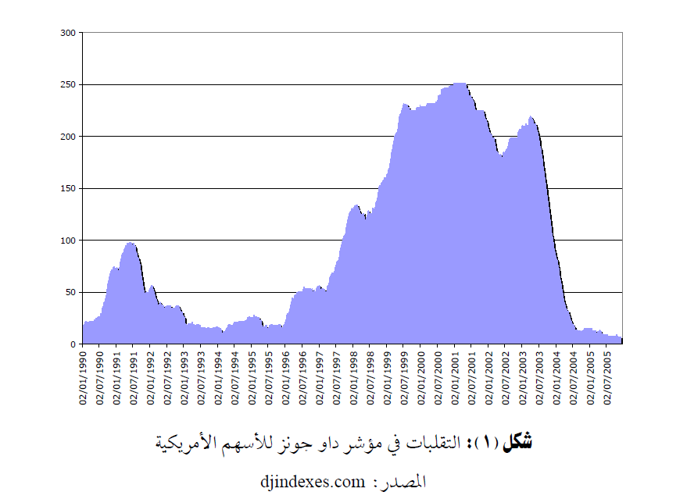
تقلبات الأسواق المالية
سوق الأسهم: أمريكا

Slide 19
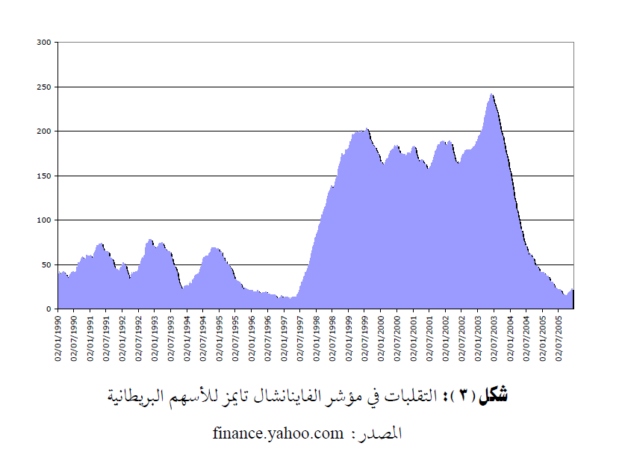
تقلبات الأسواق المالية
سوق الأسهم: بريطانيا

Slide 20
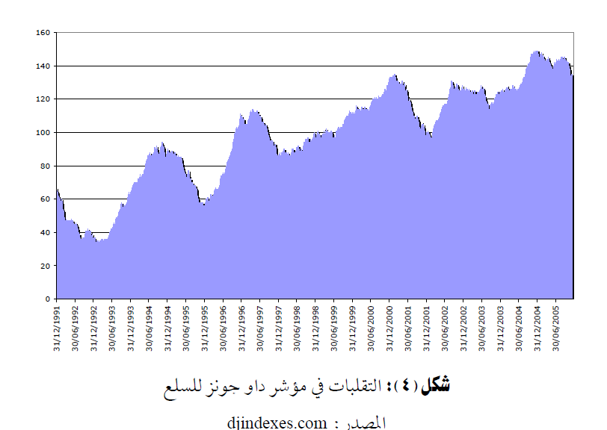
تقلبات الأسواق المالية
سوق السلع

Slide 21
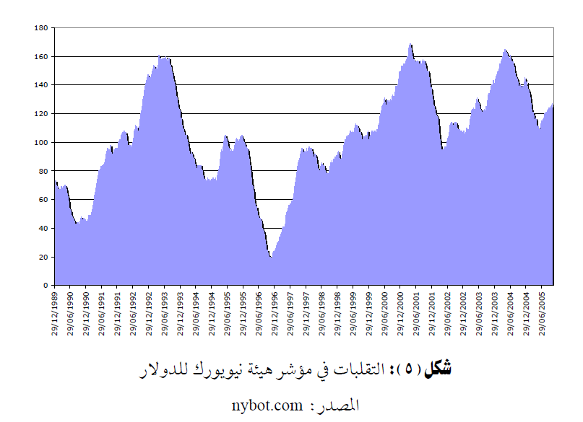
تقلبات الأسواق المالية
سوق العملات (الدولار)

Slide 22
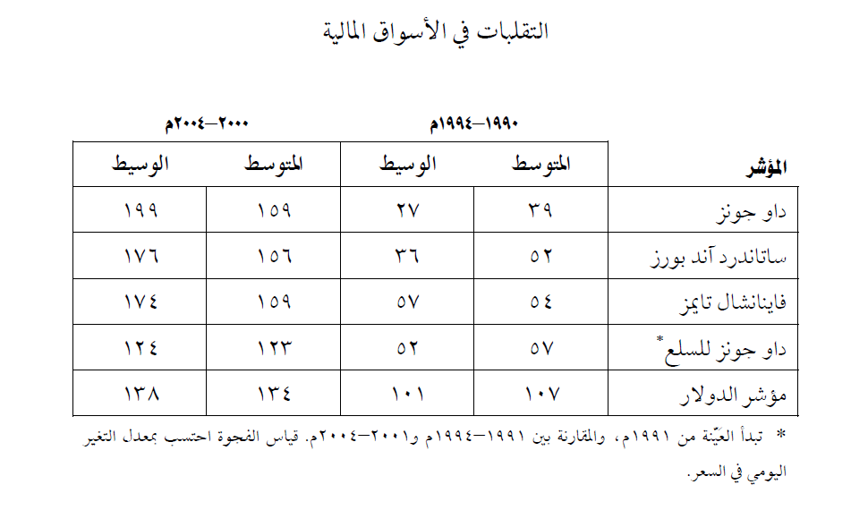
تقلبات الأسواق المالية

Slide 23
تقلبات الأسواق المالية
ما أسباب هذه التقلبات؟
ما دور المشتقات؟

Slide 24
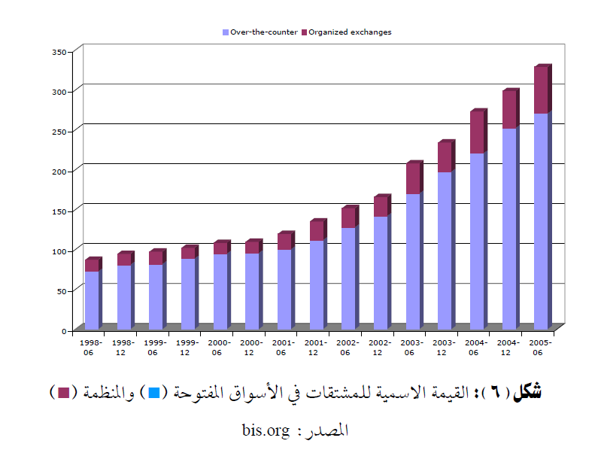
التطور في حجم التعامل في المشتقات

Slide 25
التطور في حجم التعامل في المشتقات إلى 2009م (بعد الأزمة)

Slide 26
قيمة العقود في أسواق المشتقات المنظمة والموازية
حسب نوع العقد ونوع الأصول المبنية عليها هذه العقود في نهاية شهر يونيو من عام 2010م.
السوق | منظمة |  | موازية |  |  |  | المجموع
نوع العقد: | مستقبليات | خيارات | مقايضات | آجلة | خيارات | أخرى
الأصول المبنية عليها المشتقات
الأسهم | 920 | 4,597 |  | 1,754 | 4,506 |  | 11,777
أسعار الفائدة | 21,631 | 47,925 | 347,508 | 56,242 | 48,081 |  | 521,388
الائتمان |  |  | 30,261 |  |  |  | 30,261
العملات | 188 | 190 | 16,347 | 25,625 | 11,153 |  | 53,503
السلع |  |  |  | 1,551 | 883 | 2,852 | 5,286
أخرى |  |  |  |  |  | 38,327 | 38,327
المجموع | 22,738 | 52,713 | 394,116 | 85,172 | 64,623 | 41,178 | 660,540
الإجمالي | 75,451 |  | 585,089 |  |  |  | 660,540

Slide 27
نسب العقود في أسواق المشتقات المنظمة والموازية
حسب نوع العقد ونوع الأصول المبنية عليها هذه العقود في نهاية شهر يونيو من عام 2010م.
السوق | منظمة |  | موازية |  |  |  | المجموع
نوع العقد: | مستقبليات | خيارات | مقايضات | آجلة | خيارات | أخرى
الأصول المبنية عليها المشتقات
الأسهم | 0.1% | 0.7% |  | 0.3% | 0.7% |  | 1.8%
أسعار الفائدة | 3.3% | 7.3% | 52.6% | 8.5% | 7.3% |  | 78.9%
الائتمان |  |  | 4.6% |  |  |  | 4.6%
العملات | 0.0% | 0.0% | 2.5% | 3.9% | 1.7% |  | 8.1%
السلع |  |  |  | 0.2% | 0.1% | 0.4% | 0.8%
أخرى |  |  |  |  |  | 5.8% | 5.8%
المجموع | 3.4% | 8.0% | 59.7% | 12.9% | 9.8% | 6.2% | 100.0%
الإجمالي |  | 11.4% |  |  |  | 88.6% | 100.0%

Slide 28
ملاحظات على نمو وهيكل سوق المشتقات
تضاعف حجم السوق بمقدار سبع مرات، من (94) ترليون دولار أمريكي في عام 1998م إلى (660) ترليون دولار أمريكي في نهاية عام 2009م.
تتركز عقود المستقبليات في السوق المنظمة، على خلاف عقود المبادلات التي تتم في السوق غير المنظمة (الموازية)، في حين يتم إنشاء الخيارات وبنسبة متقاربة في السوقين.
أغلب عقود المشتقات تتم في السوق الموازية (88%).
أغلب عقود المشتقات مبادلات (59%).

Slide 29
ملاحظات على نمو وهيكل سوق المشتقات
الأصول المبنية عليها معظم عقود المشتقات هي أسعار الفائدة (79%)، وهي نتيجة طبيعية كون الأصول التي تبنى عليها غالب عقود المبادلات هي أسعار الفائدة، وتلي أسعار الفائدة العقود على العملات بنسبة 8%.
عقود الخيارات في السوق المنظمة هي الغالبة على عقود المستقبليات (70% خيارات في مقابل 30% مستقبليات).
عقود المبادلات في السوق الموازية هي الغالبة على العقود الأخرى (67% مبادلات في مقابل 33% للعقود الأخرى).

Slide 30
تقييم المشتقات
هناك جدل واسع قانوني واقتصادي حول المشتقات
تستخدم للتحوط وللمضاربة (3%-مقابل 97%)
معاوضة صفرية (ربح طرف=خسارة الآخر)
ليست مبادلات حقيقة (99% منها يتم تسويتها نقداً)
تنمو بمعدل كبير جدا يفوق معدل نمو الثروة
تنقل المخاطرة من طرف لآخر ولكنها لا تخفف منها
الطرف الراغب في تحمل المخاطرة (المضارب) قد لا يكون الأقدر على تحملها

Slide 31
تقييم المشتقات
المشتقات تؤدي إلى فصل المخاطرة عن الأصول الحقيقية كما تؤدي الفائدة إلى فصل الزمن عن النشاط الاقتصادي، والنتيجة فصل القطاع المالي عن القطاع الحقيقي
المشتقات تزيد المخاطر في الاقتصاد (ويفترض منها أن تتحوط ضدها)
المشتقات قد تعمل في الظروف الاقتصادية الجدية، ولكنها تفشل في الأزمات عندما يعجز كثير من الأطراف عن الوفاء بالتزاماتهم ويعلنون إفلاسهم
من يدفع في النهاية ثمن المخاطر؟ الدولة = المجتمع

Slide 32
قراءات أساسية حول موضوع المحاضرة
د. سامي السويلم
  صناعة الهندسة المالية: نظرات في المنهج الإسلامي، ص 1-20
  التحوط في التمويل الإسلامي، ص 13-58 ، ص 105-110
  الأزمات المالية في ضوء الاقتصاد الإسلامي
محمد السحيباني
  الأنظمة التجارية ومستقبلها في ظل الأزمات

Slide 33
المصطلحات الأساسية
الترجمة | Term
عقود | Contracts
إدارة المخاطر | Risk management
الأصول الأساسية (التي تعتمد عليها المشتقات) | Underlying assets
الأدوات المالية | Financial instruments
التبادل | Exchange
إدارة السيولة | Liquidity management
المضاربة/المجازفة في الأسواق المالية | Speculation
الأزمات المالية | Financial crises

Slide 34
المصطلحات الأساسية
الترجمة | Term
الأسواق المنظمة | Exchange market
الإصلاح المالي | Financial reform
المؤسسات المالية | Financial institutions
التوريق | Securitization
الوساطة المالية | Financial intermediation
الكفاءة الاقتصادية | Economic efficiency
بطاقات الائتمان | Credit cards
المصارف | Banks
السوق الموازية=المفتوحة | Over-the-counter (OTC) market

Slide 35
ملخص الوحدة
تم في هذه الوحدة التعرف على مفهوم الهندسة المالية، وعلاقتها بالمشتقات المالية التي تعد أبرز ثمراتها. مع بيان الفرق بينها وبين الهندسة المالية الإسلامية.
بينت الوحدة الآثار الاقتصادية الإيجابية والسلبية للهندسة المالية، مع التركيز على آثار بعض منتجاتها السلبية والتي كان لها دور واضح في حدوث الأزمة المالية الأخيرة.
ثم استعرضت الدليل الإحصائي حول مدى تقلب الأسواق المالية في العقود الأخيرة، ودور أبرز منتجات الهندسة المالية (المشتقات) في ذلك. وأهم الدروس المستفادة من نجاح وإخفاق المشتقات في العقود الماضية.

Slide 36
ملخص الوحدة
وقدمت الوحدة إحصاءات حديثة حول حجم سوق المشتقات المالية، واتجاهات نموها. واتضح منها أن سوق المشتقات الموازية (مقارنة بالمنظمة) تستحوذ على أغلب صفقات السوق من حيث القيمة
وقدمت الوحدة أخيرا نظرة فاحصة لهيكل سوق المشتقات، بالتركيز على توزيع العقود التي تتم في الأسواق المنظمة والموازية حسب أنواع المشتقات، والأصول الضمنية المبنية عليها.

Slide 37
ماذا سندرس في الوحدة القادمة
ما أصول المعاملات المحرمة في الشريعة؟
هل الربا محرم في الإسلام فقط؟
ما مخاطر الربا الاقتصادية؟ مع الإشارة لبعض الإحصاءات
ما الفروق الرئيسة بين أنواع الربا المختلفة؟
ما الفروق بين التمويل بالمرابحة والتمويل بقرض ربوي؟
ما علاقة الخطر بمفهوم الغرر في الفقه الإسلامي؟

Slide 38
ماذا سندرس في الوحدة القادمة
ما ضوابط المخاطرة المقبولة في الشريعة؟
كيف يمكن معرفة وجود الغرر في العقد؟
ما المبادلات الصفرية والإيجابية وغير الصفرية؟
ما الفرق بين المشاركة في الربح والمشاركة في الإيرادات؟
كيف يمكن تصنيف العقود الشرعية المشهورة حسب معيار الغرر؟

Slide 39
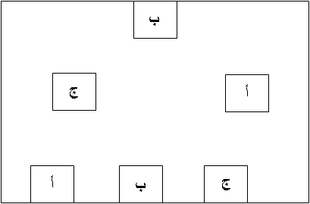
مرن عضلات مخك
وصل بين كل حرف ونظيره دون أن تتقاطع الخطوط ودون الخروج من الإطار.

Slide 40
موعدنا في المحاضرة القادمة

